Slide 1
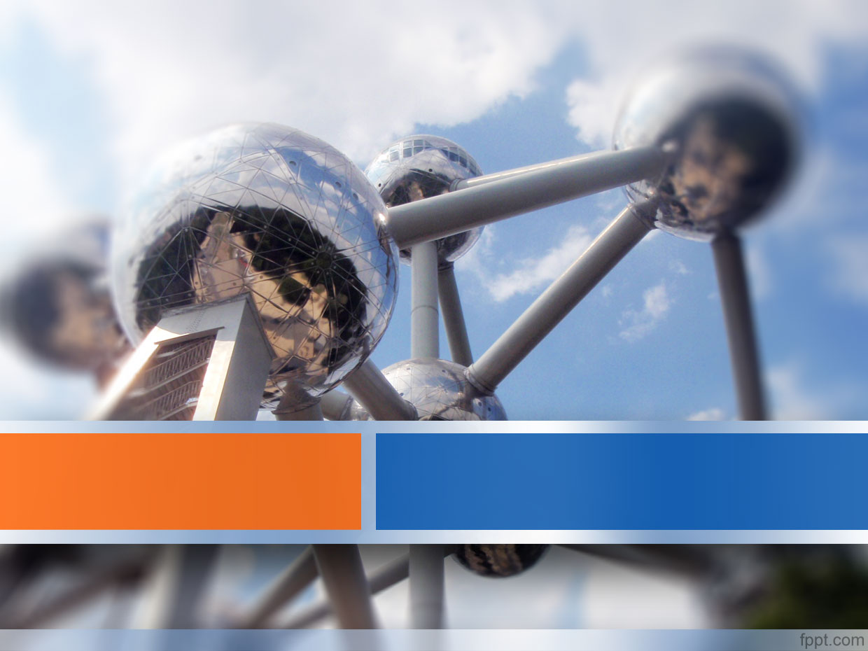
Onde Electromagnétique
Abderrahmen Melliti
Ahmad kotti
Chimie de matériaux 1EM3

Slide 2
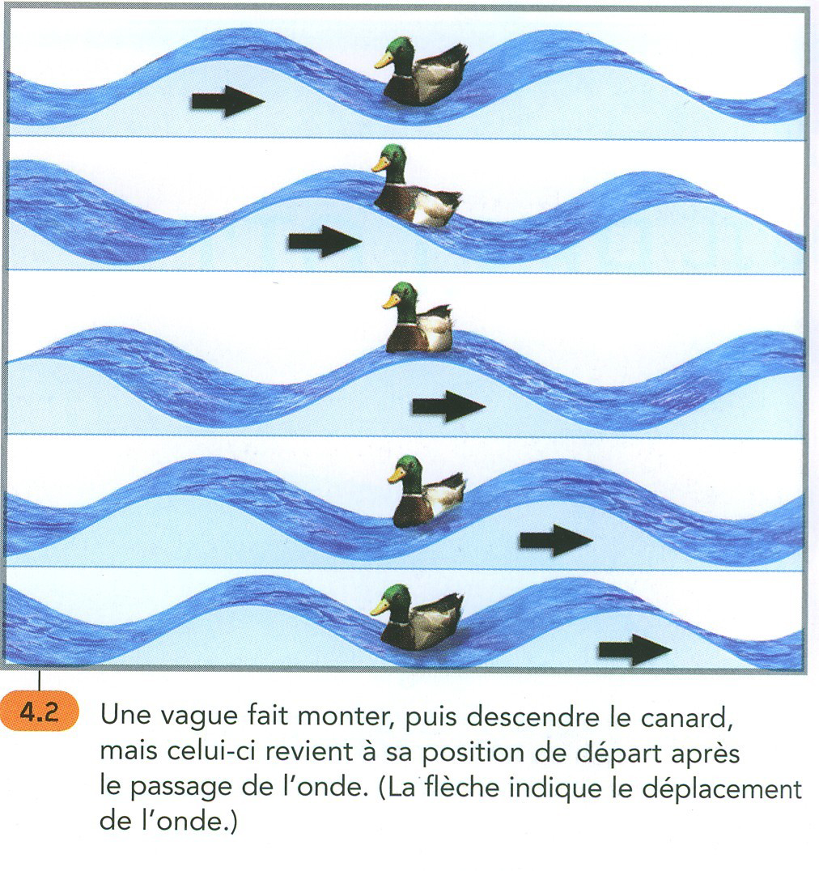
Qu'est-ce qu'une onde ?
Une onde est une énergie qui se propage
Une onde transporte de l’énergie, mais ne transporte pas de matière

Slide 3
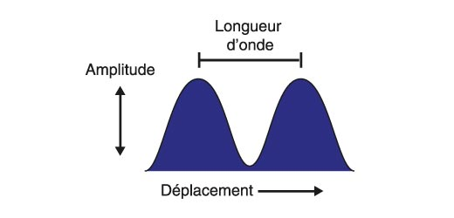
Les caractéristiques d’une onde
Les caractéristiques qui permettent de différencier les ondes sont :
-leur façon de se propager : ondes transversales et longitudinales
- leur amplitude
- leur longueur d’onde
– leur fréquence
-- l’énergie

Slide 4
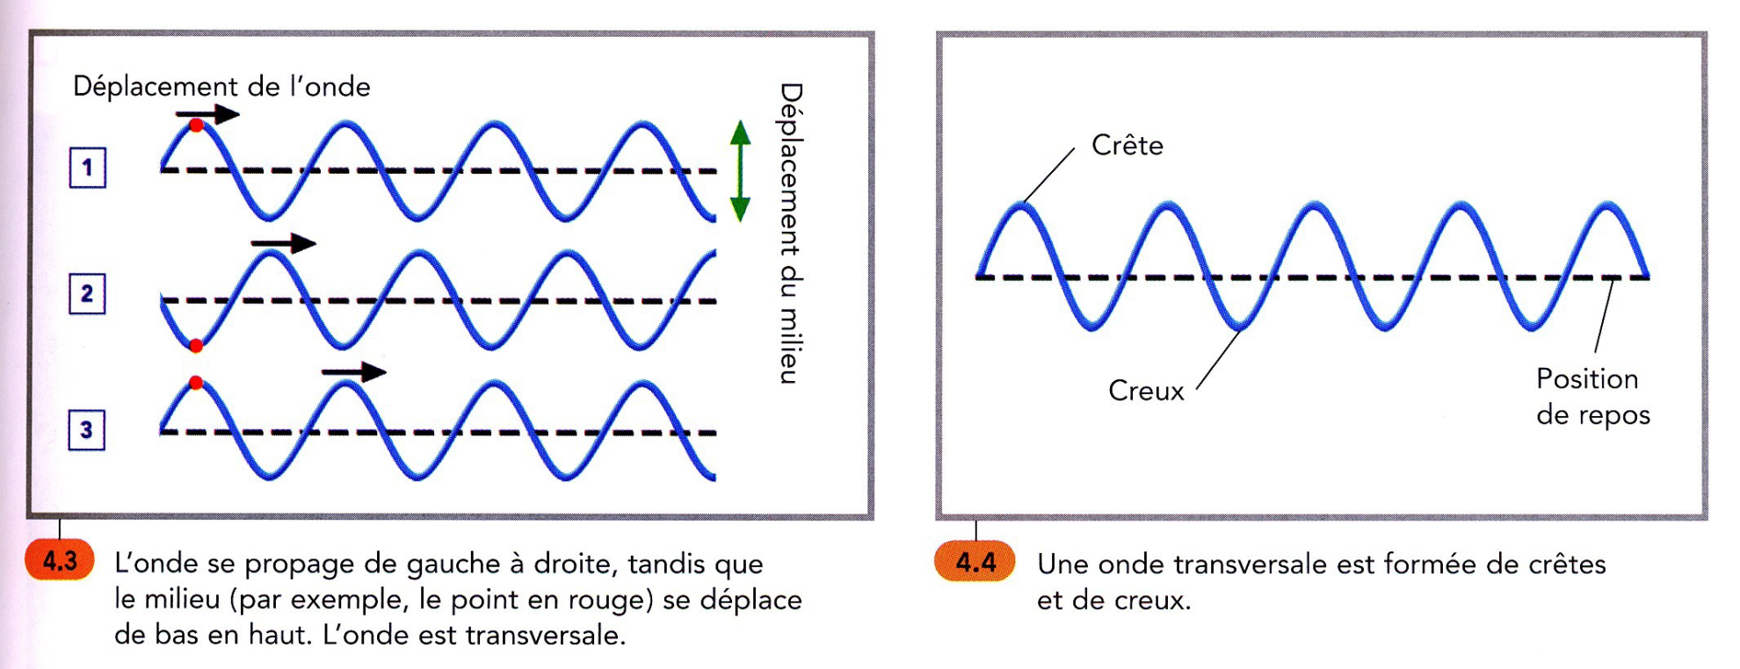
Les caractéristiques d’une onde
Une onde transversale est une onde qui se propage perpendiculairement au
déplacement du milieu. Elle est formée de crêtes et de creux

Slide 5
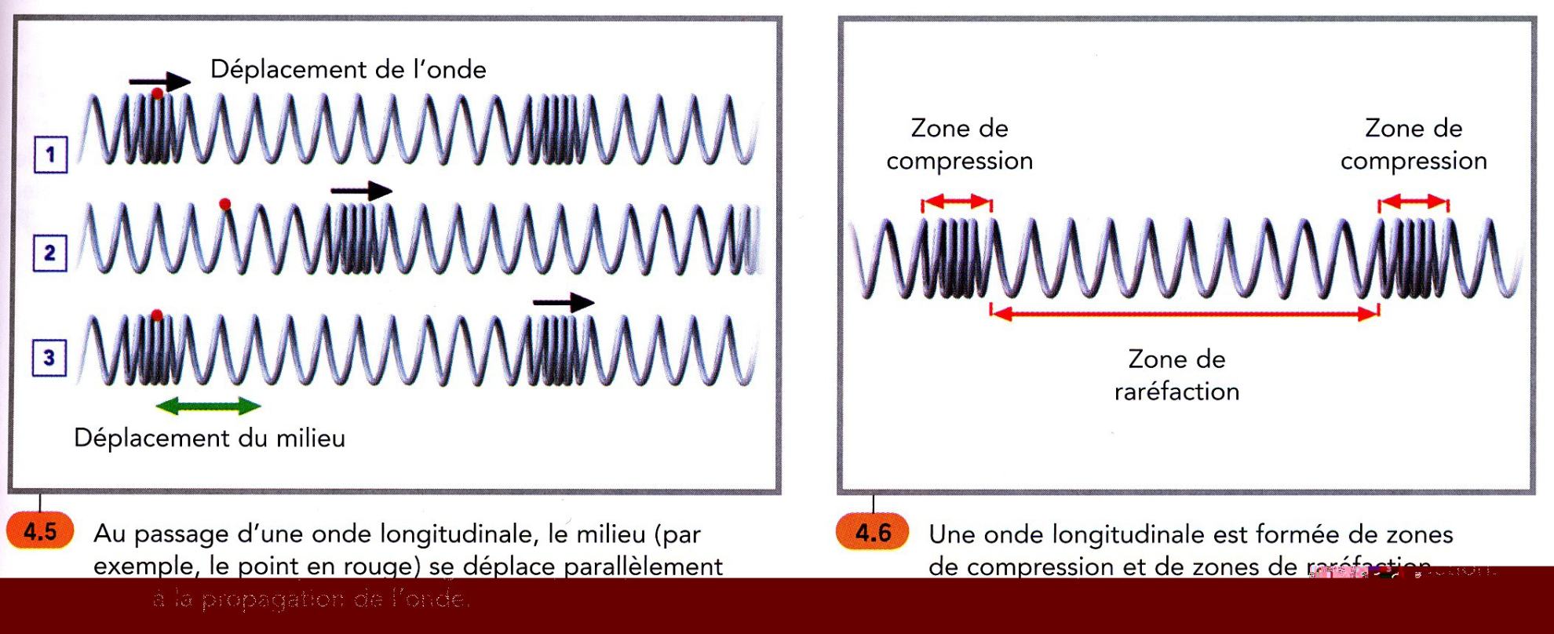
Les caractéristique d’une onde
Une onde longitudinale est une onde qui se propage parallèlement au
déplacement du milieu. Elle est formée de zones de compression et de zones
de raréfaction

Slide 6
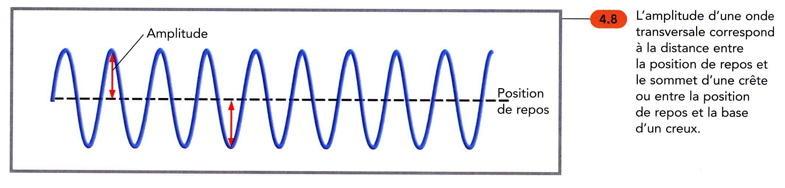
Les caractéristique d’une onde
L’amplitude d’une onde correspond à la distance maximale parcourue par une
particule du milieu par rapport à sa position de repos. Plus l’énergie transportée
par une onde est grande, plus l’amplitude est grande.
Dans le cas d’une onde transversale, l’amplitude correspond à la hauteur maximale de la
crête ou à la profondeur maximale du creux

Slide 7
La fréquence de l'onde est le nombre de phénomènes périodiques (crêtes) qui se reproduisent en une seconde, elle est donnée en Hertz, d'après Heinrich Hertz (1857-1894) qui a établi l'existence des ondes radio. Des ondes radio aux rayons gamma, la fréquence se mesure de quelques Hertz à 1026 Hertz.
La longueur d'onde est la distance entre deux crêtes (les ondes électromagnétiques ont des crêtes et des creux semblables à ceux des vagues de l'océan).Les ondes les plus longues (ondes radio) peuvent mesurer quelques kilomètres et plus, alors que les ondes les plus courtes (ondes gamma) produites par le noyau atomique, peuvent mesurer jusqu'à 10-12 m (taille du noyau atomique)

Slide 8
L'énergie d'une onde électromagnétique est mesurée en électronvolt (eV). Un électronvolt est la quantité d'énergie cinétique nécessaire pour déplacer un électron à travers un potentiel de tension de 1 volt. Les énergies les plus basses sont les énergies des ondes radio (quelques eV) tandis que les énergies les plus hautes sont celles des rayons gamma. Les rayons gamma sont des rayonnements de photons de très haute énergie (au-delà de 100 keV) suffisante pour arracher un électron de son orbite. Les rayons gamma sont la forme la plus énergétique de la lumière.

Slide 9
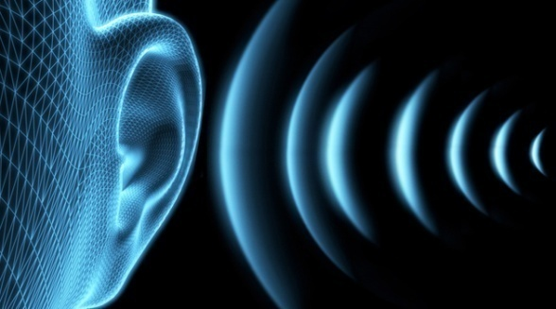
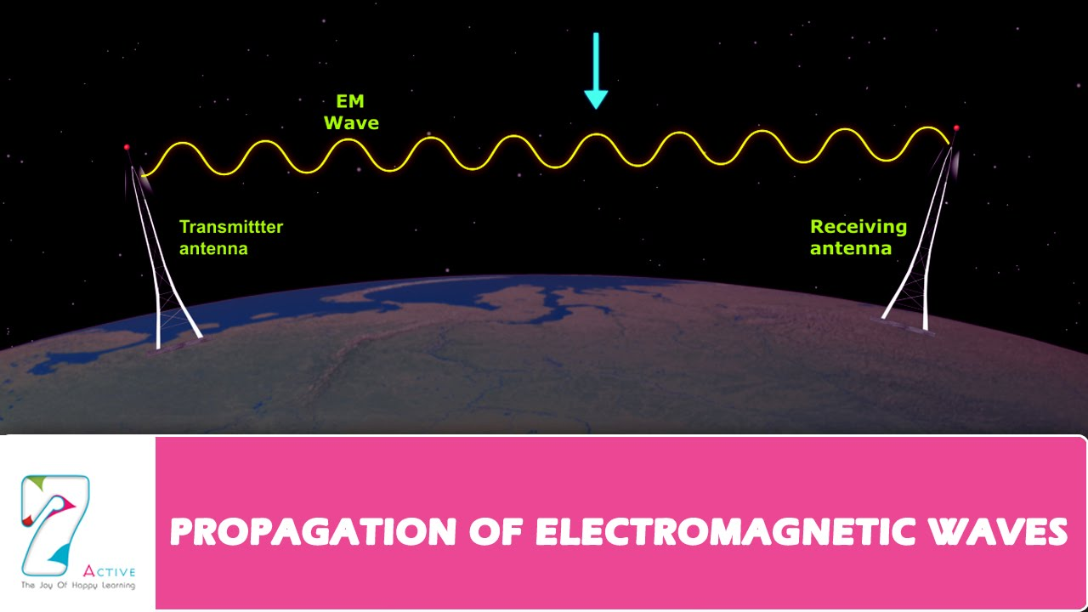
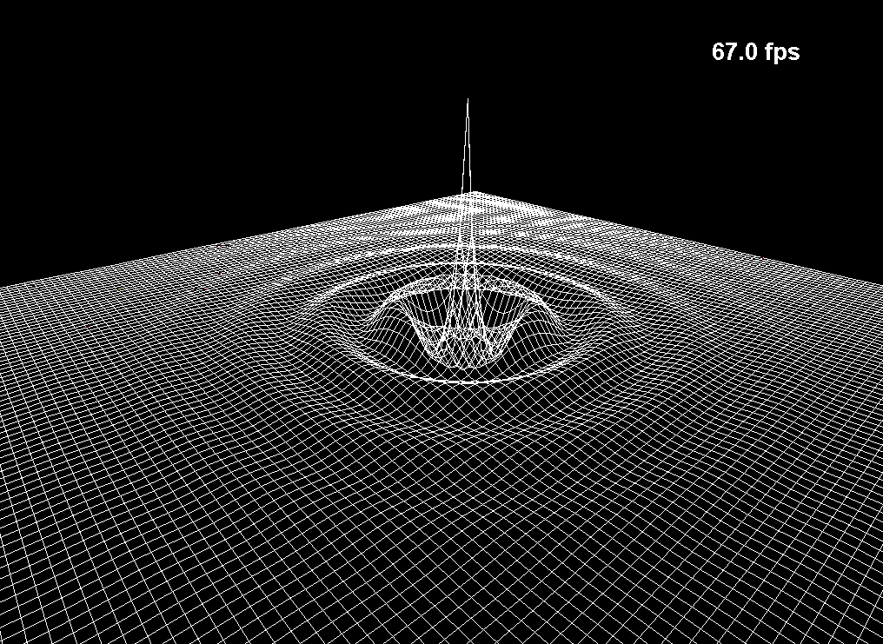
Des exemples d’onde

Slide 10
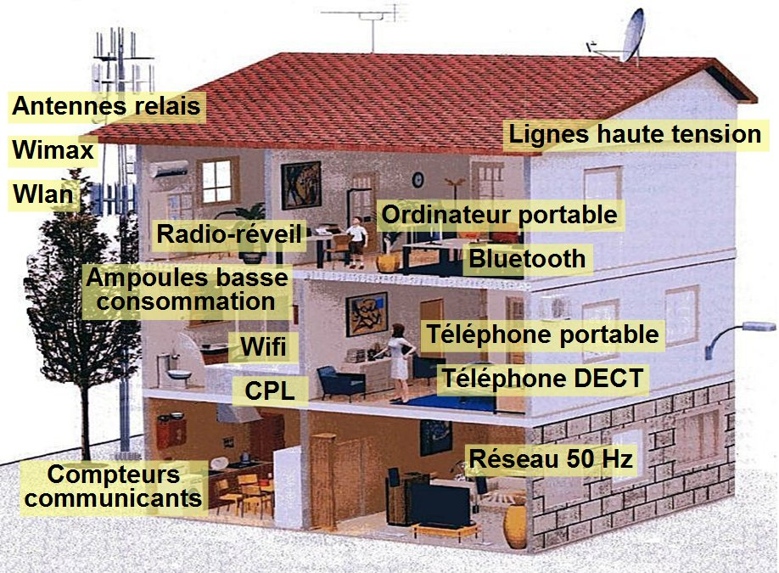
Aujourd’hui comment on explique la communication sans contact ?
C’est l’onde électromagnétique elle fait partie intégrante de notre environnement... elle a pris une place considérable dans notre vie quotidienne
Les appareilles qui fonctionne en base
de électromagnétisme est par
Exemple : le téléphone portable,
La télévision, le radio, les antennes , les
Satellites , les ordinateurs etc

Slide 11
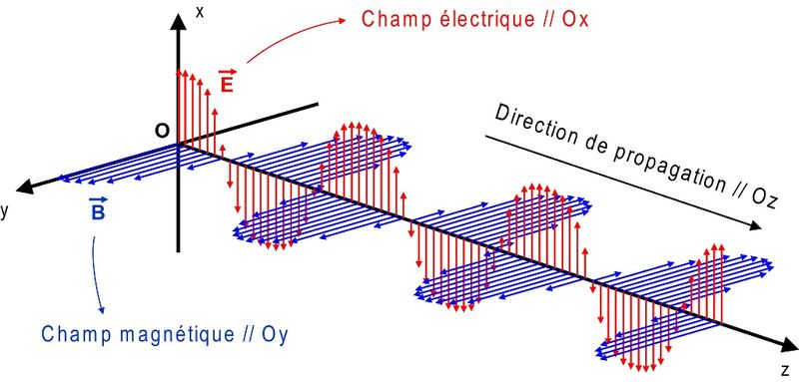
L’onde électromagnétique
Une onde électromagnétique est la résultante d’un champ électrique et d’un champ magnétique dont les amplitudes varient de façon sinusoïdale au cours du temps. L'amplitude d'une onde électromagnétique varie donc de façon sinusoïdale au cours de sa propagation.
Une onde électromagnétique peut être produite par un courant électrique variable.
Les ondes électromagnétiques transportent de l’énergie , mais pas de matière.

Slide 12
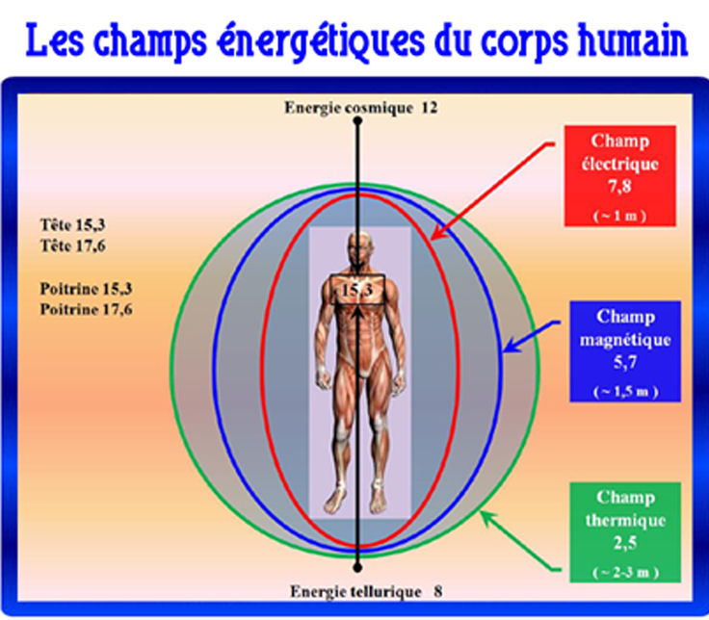
Saviez vous
L'être humain se comporte comme un grand aimant générant son propre champ électromagnétique, ou plus exactement SES propres champs électromagnétiques, puisque chaque organe, chaque circulation de fluide, chaque mouvement (battement du cœur par exemple) génèrent un courant dans le système nerveux central et périphérique et donc génèrent un champ magnétique qui va se corréler aux autres créant une grande structure où tout est lié.

Slide 13
Le comportement ondulatoire
Propagation
Dans un milieu homogène et isotrope, l'onde électromagnétique se propage en ligne droite.
réflexion
Lors d'un changement de milieu de propagation, une partie de l'onde électromagnétique repart vers le milieu d'origine, c'est la réflexion.Le cas le plus connu de la réflexion est le miroir, mais celle-ci concerne également les rayons X (miroir à rayons X) et les ondes radio .

Slide 14
Réfraction
Lors d'un changement de milieu de propagation, si le second milieu est transparent pour l'onde, celle-ci se propage au travers mais avec une direction différente.
Diffusion
Lorsqu'une onde rencontre un atome, elle se diffuse sur celui-ci, elle change de direction. On distingue
la diffusion Rayleigh, dite « diffusion électronique », au cours de laquelle l'onde ne change pas de longueur d'onde,
la diffusion Raman qui est une diffusion électronique avec diminution ou augmentation de longueur d'onde,
la diffusion Compton, dans le cas des rayons X diffusant sur des atomes légers, au cours de laquelle la longueur d'onde augmente

Slide 15
Interférence
Comme toutes les ondes, les ondes électromagnétiques peuvent interférer. Dans le cas des radiocommunications, cela provoque un parasitage du signal (voir aussi Rapport signal sur bruit)
flux d'énergie
Le flux d'énergie à travers une surface est donné par le flux du vecteur de Poynting.
La diffraction
est le comportement des ondes lorsqu’elles rencontrent un obstacle ou une ouverture ; le phénomène peut être interprété par la diffusion d’une onde par les points de l'objet. La diffraction se manifeste par le fait qu'après la rencontre d’un objet, la densité de l'onde n’est pas conservée contrairement aux lois de l’optique géométrique.

Slide 16
Dualité onde-corpuscule
La notion d'onde électromagnétique est complémentaire de celle de photon. En fait, l'onde fournit une description plus pertinente de la radiation pour les faibles fréquences (c'est-à-dire les grandes longueurs d'onde) comme les ondes radio.
En fait, l'onde électromagnétique représente deux choses :
la variation macroscopique du champ électrique et du champ magnétique ;
la fonction d'onde du photon, c'est-à-dire que la norme au carré de l'onde est la probabilité de présence d'un photon.
Le flux d'énergie est donné par le vecteur de Poynting. Chaque photon « emporte » une quantité d'énergie déterminée, valant E = h·ν, h étant la constante de Planck et ν la fréquence. On peut ainsi calculer le flux de photons à travers une surface

Slide 17
Pour comprendre cette magique phénomène il faut jeter un coup d’oil sur le spectre électromagnétique.
Le spectre électromagnétique représente la répartition des ondes électromagnétiques en fonction de leur longueur d'onde, de leur fréquence ou bien encore de leur énergie.

Slide 18
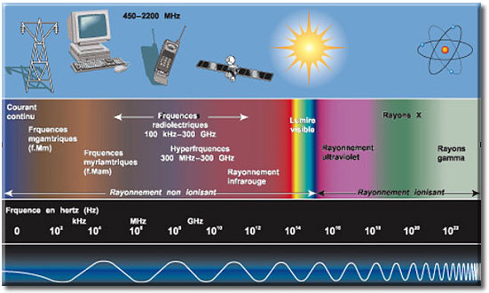

Slide 19
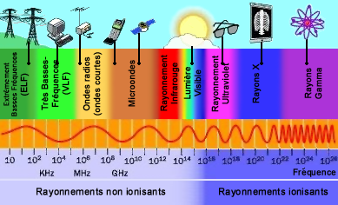

Slide 20
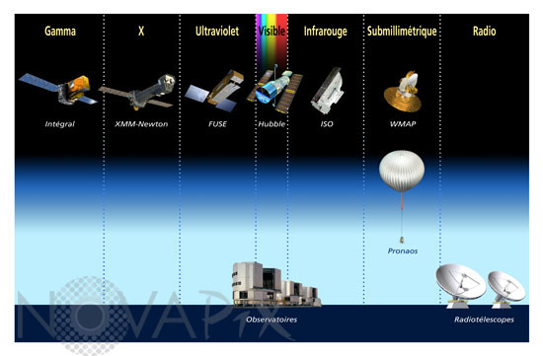
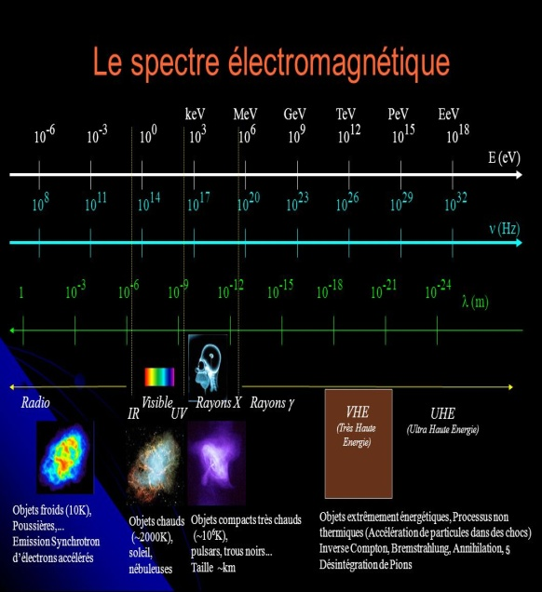

Slide 21
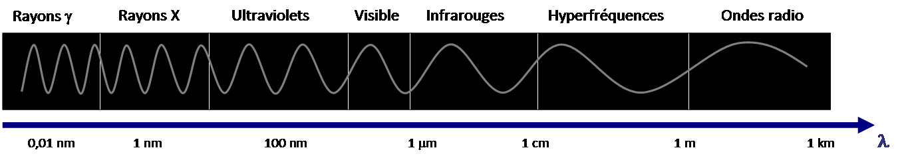
En partant des ondes les plus énergétiques, on distingue successivement :
Les rayons gamma ( γ ) : ils sont dus aux radiations émises par les éléments radioactifs.
Très énergétiques,ils traversent facilement la matière et sont très dangereux pour les cellules vivantes.
Leurs longueurs d’onde s'étendent d’un centième de milliardième (10⁻¹⁴ m) à un milliardième (10⁻¹² m) de millimètre.
Les rayons X : rayonnements très énergétiques traversant plus ou moins facilement les corps matériels et un peu moins nocifs que les rayons gamma, ils sont utilisés notamment en médecine pour les radiographies, dans l'industrie (contrôle des bagages dans le transport aérien), et dans la recherche pour l'étude de la matière (rayonnement synchrotron).
Les rayons X ont des longueurs d’onde comprises entre un milliardième (10⁻¹² m) et un cent millième (10⁻⁸ m) de millimètre.

Slide 22
Les ultraviolets : rayonnements qui restent assez énergétiques, ils sont nocifs pour la peau. Heureusement pour nous, une grande part des ultraviolets est stoppée par l'ozone atmosphérique qui sert de bouclier protecteur des cellules.
Leurs longueurs d’onde s’échelonnent d’un cent millième (10⁻⁸ m) à quatre dixièmes de millième (4.10⁻⁷ m) de millimètre.
Le domaine visible : correspond à la partie très étroite du spectre électromagnétique perceptible par notre œil. C’est dans le domaine visible que le rayonnement solaire atteint son maximum (0,5 μm) et c'est également dans cette portion du spectre que l'on peut distinguer l'ensemble des couleurs de l'arc en ciel, du bleu au rouge.
Il s’étend de quatre dixièmes de millième (4.10⁻⁷ m) - lumière bleue - à huit dixièmes de millième (8.10⁻⁷ m) de millimètre - lumière rouge.

Slide 23
L’infrarouge : rayonnement émis par tous les corps dont la température est supérieure au zéro absolu (-273°C).
En télédétection, on utilise certaines bandes spectrales de l'infrarouge pour mesurer la température des surfaces terrestres et océaniques, ainsi que celle des nuages. La gamme des infrarouges couvre les longueurs d’onde allant de huit dixièmes de millième de millimètre (8.10⁻⁷ m) à un millimètre (10⁻³ m).
Les ondes radar ou hyperfréquences : Cette région du spectre est utilisée pour mesurer le rayonnement émis par la surface terrestre et s’apparente dans ce cas à la télédétection dans l’infrarouge thermique, mais également par les capteurs actifs comme les systèmes radar.
Un capteur radar émet son propre rayonnement électromagnétique et en analysant le signal rétrodiffusé, il permet de localiser et d’identifier les objets, et de calculer leur vitesse de déplacement s’ils sont en mouvement. Et ceci, quelque soit la couverture nuageuse, de jour comme de nuit.
Le domaine des hyperfréquences s’étend des longueurs d’onde de l’ordre du centimètre jusqu’au mètre.

Slide 24
Les ondes radio : Ce domaine de longueurs d'onde est le plus vaste du spectre électromagnétique et concerne les ondes qui ont les plus basses fréquences. Il s'étend des longueurs d'onde de quelques cm à plusieurs km.
Relativement faciles à émettre et à recevoir, les ondes radio sont utilisées pour la transmission de l'information (radio, télévision et téléphone). La bande FM des postes de radio correspond à des longueurs d’onde de l’ordre du mètre. Celles utilisées pour les téléphones cellulaires sont de l'ordre de 10 cm environ.

Slide 25
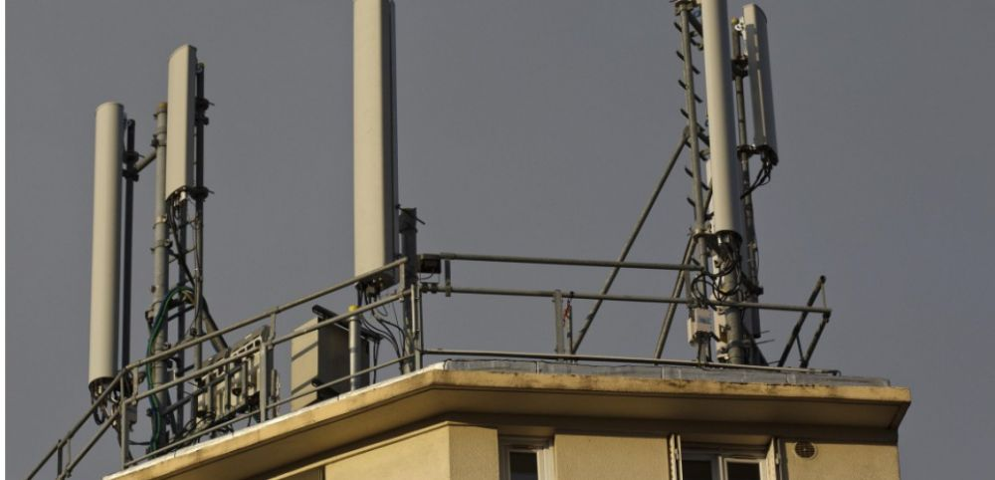

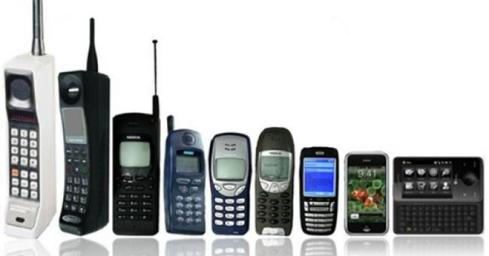
Les sources de champs électromagnétiques:
* Antenne de téléphonie mobile (jusqu’à au moins 600 mètres en campagne),
* Téléphone mobile (10 mètres),
* Téléphone fixe sans fil (DECT) et téléphone avec fil (dans une moindre mesure),
* Appareils électroménagers,
* Câbles électriques domestiques,
* Ampoule fluo compactes (économiques),
* Alarme sans fils,
* Lignes à hautes-tension,
* Ordinateur à son contact ou à son approche,
* Wi-fi, Wlan
* Bluetooth,
* Terminaux de payement sans fils (carte bancaire)
* Four à micro-ondes,
* Automobile (électronique embarquée, bobine d'alimentation de l'allumage du moteur),
* Train,
* Avion,
* Radars.

Slide 26
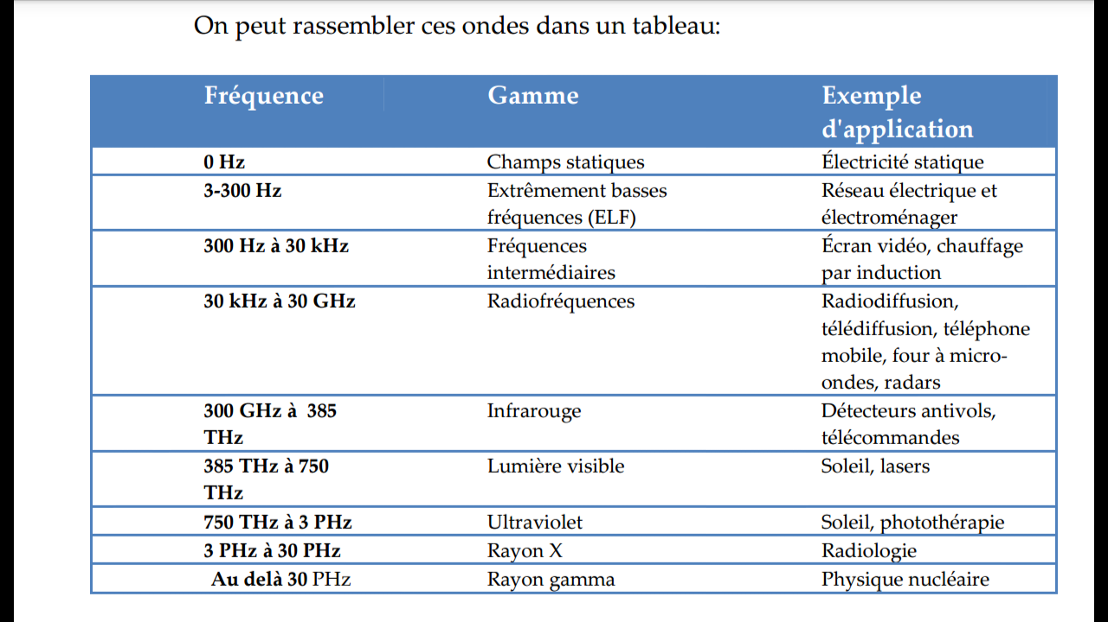

Slide 27
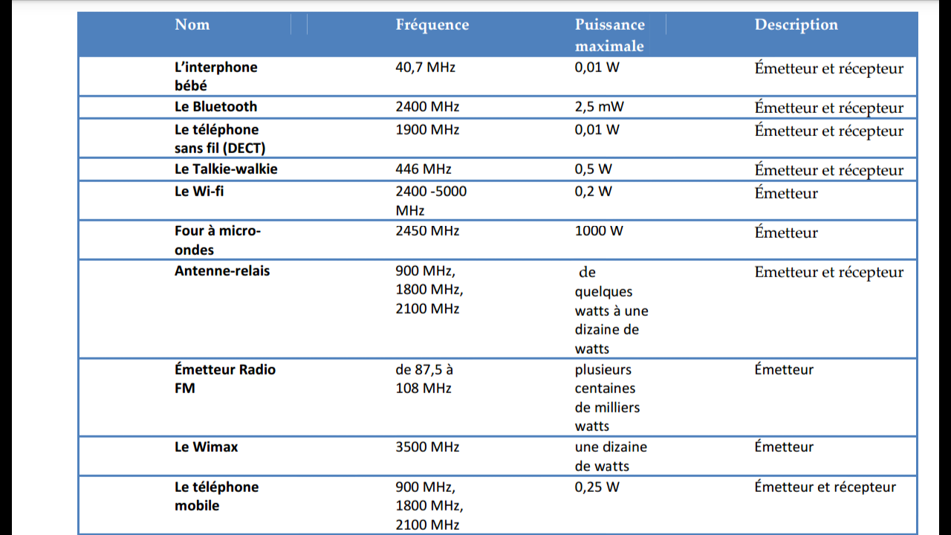

Slide 28
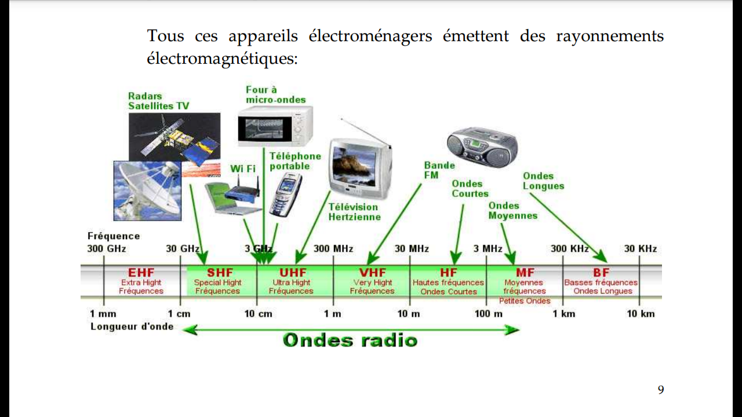

Slide 29
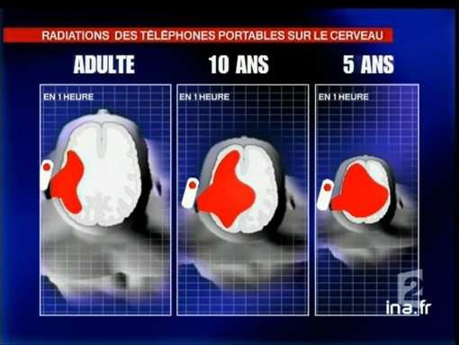
On termine par l’influence des onde sur la santé avec quelques conseilles
le cerveau est en pleine croissance jusqu'à l'adoléscence Mais on ignore si les ondes peuvent perturber ce développement. Voici une étude des radiations émise par le portable sur le cerveau:

Slide 30
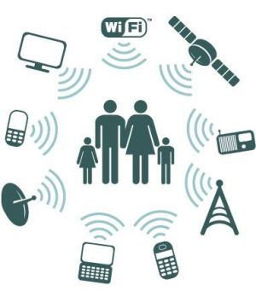
Les maladies causée par l’onde
maux de tète et migraine
fatigue chronique
inquiétude interne
insomnies et asthénies(fatigue physique et morale)
acouphènes (bruit dans les oreilles)
prédisposition aux infections
douleurs nerveuses et douleurs dans les parties molles
problème de tension cardiaque
infarctus et accidents vasculaires (AVC)
maladies dégénératrices
maladie cancéreuse (cancer de sans)

Slide 31
Des conseilles utiles
Ne gardez pas non plus votre téléphone portable en permanence sur vous et éteignez-le (ou mettez-le en mode avion) si vous le gardez près de vous la nuit.
Pour se protéger efficacement des ondes électromagnétiques, il est important d’éteindre son réseau wifi. L’intensité qu’il émet peut être jusqu’à 6 fois moins importante que les téléphones portables mais sa fréquence être proche de celle des fours à micro-ondes.
Interdire l’utilisation des téléphones portables aux enfants de moins de 15ans et aux femmes enceintes.
Pour les enfants de moins de 15ans, leur croissance les rend plus vulnérable aux rayonnements électromagnétiques du mobile. Pour les femmes enceintes, l’eau du placenta et les cellules de l’embryon sont très sensibles à l’énergie émise du téléphone portable.

Slide 32
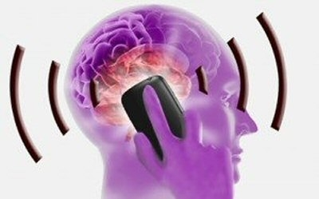
Évitez de téléphoner en vous déplaçant.
Ne jamais conserver un téléphone allumé ou en recharge à moins de 50 cm de votre tête durant la nuit.
merci pour votre écoute

